Slide 1
Федеральное государственное бюджетное образовательное учреждение высшего профессионального образования
«Пермский государственный национальный исследовательский университет»
ГЕНЕРАЦИЯ ТЕКСТОВ ЗАНИМАТЕЛЬНЫХ ТЕСТОВЫХ ЛОГИЧЕСКИХ ЗАДАЧ НА ОСНОВЕ ОНТОЛОГИЙ
Выпускная работа бакалавра
Работу выполнил студент
группы ПМИ-1,2 4 курса
механико-математического факультета
Сторожев Антон Александрович
Научный руководитель:
к.ф.-м.н., доцент, зав. каф. МОВС
Чуприна Светлана Игоревна
Пермь 2012
Notes:
Здравствуйте, уважаемая комиссия, меня зовут Сторожев Антон Александрович, и тема моей выпускной работы — генерация текстов занимательных тестовых логических задач на основе онтологий.

Slide 2
Цель
Разработка и реализация подхода к автоматической генерации текстов занимательных тестовых логических заданий, позволяющего повышать уровень вариативности генерируемых заданий за счёт пополнения онтологической базы знаний системы без внесения изменений в программный код.
<номер>/19

Slide 3
Задачи (начало)
Рассмотреть виды логических задач, которые удобно формулируются в тестовой форме. Обосновать возможность решения поставленной задачи с помощью методов инженерии знаний.
Рассмотреть различные модели представления знаний и методы онтологического инжиниринга для выбора подходящей модели представления знаний, адекватной специфике решаемой задачи
Разработать подход к генерации текстов занимательных логических задач на основе онтологий и реализовать его в рамках программной системы L-Gen 2.0:
<номер>/19

Slide 4
Задачи реализации подхода
разработать архитектуру приложения с учётом возможности расширения его функционала;
спроектировать и реализовать визуальный редактор онтологий
найти подходящий лемматизатор и подключить его как внешнюю библиотеку;
реализовать механизм логического вывода;
реализовать экспорт/импорт онтологий в формате OWL.
<номер>/19

Slide 5
Пример автоматически сгенерированного тестового задания
лягушки сдают экзамен
лягушки - студенты
1) студенты не сдают экзамен
2) все студенты сдают экзамен
3) некоторые студенты сдают экзамен
<номер>/19

Slide 6
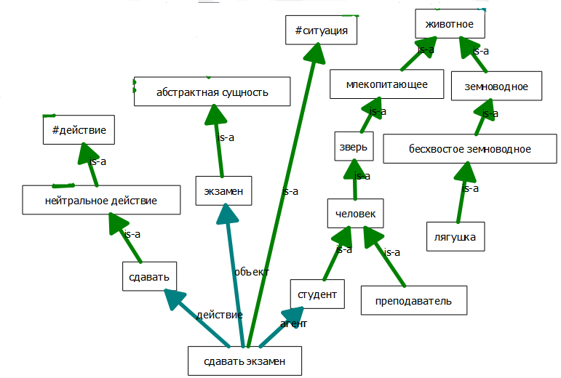
Предметная онтология
<номер>/19

Slide 7
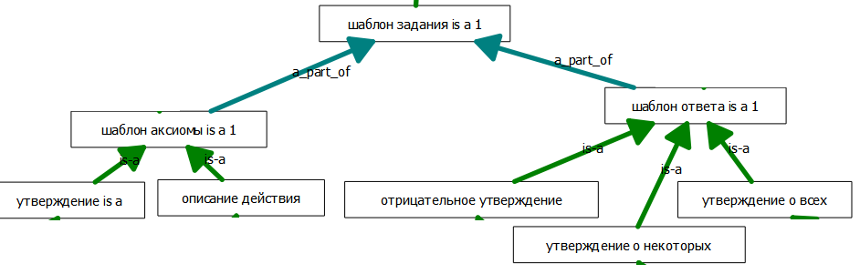
Онтология шаблонов задач
<номер>/19

Slide 8
Описание подхода
  Онтология ситуаций, онтология сущностей
  Падежные рамки как внутреннее представление … + метод пересечений = «интересности»
  Правило трансформации — подмена свойств (в ситуациях) сущности свойствами потомков её предка по иерархии наследования (лягушке автоматические приписаны свойства студента через общего предка «животное» -> Лягушки сдают экзамен)
<номер>/19

Slide 9
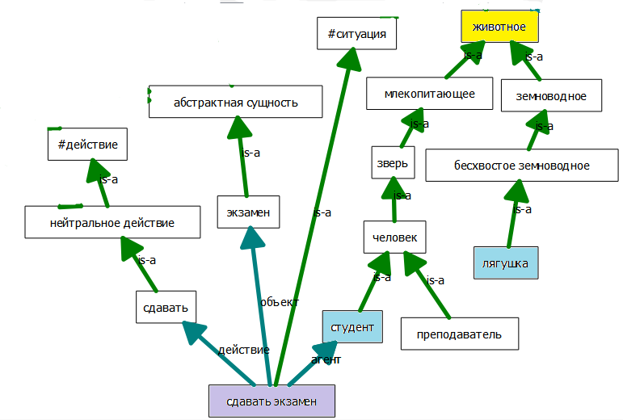
Иллюстрация подхода
<номер>/19

Slide 10
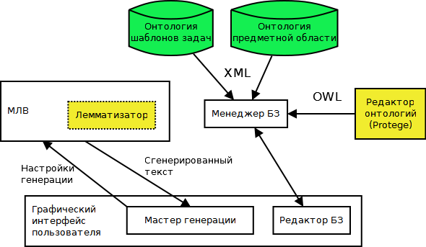
Архитектура приложения
<номер>/19

Slide 11
Аспекты реализации
Qt/C++
OpenSource: http://code.google.com/p/l-gen/
QSugar
Doxygen
Визуальный редактор реализован с использованием паттерна MVC
<номер>/19

Slide 12
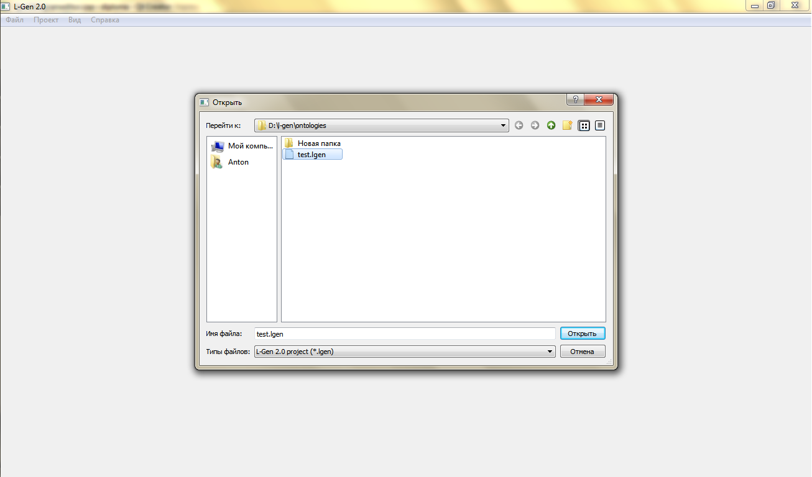
Работа с программой: запуск и открытие проекта
<номер>/19

Slide 13
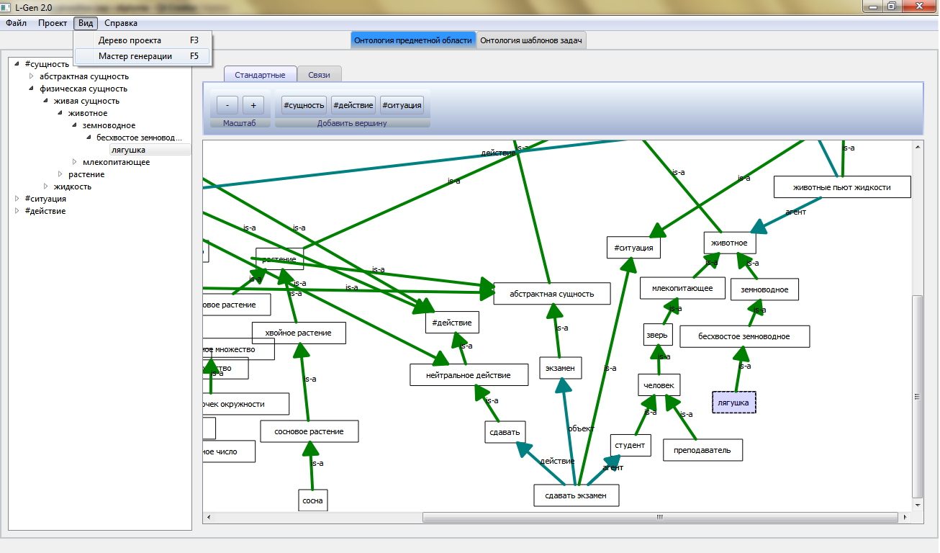
Работа с программой: проект загружен
<номер>/19

Slide 14
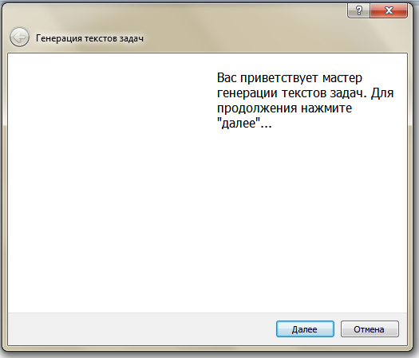
Работа с программой: запуск мастера генерации
<номер>/19

Slide 15
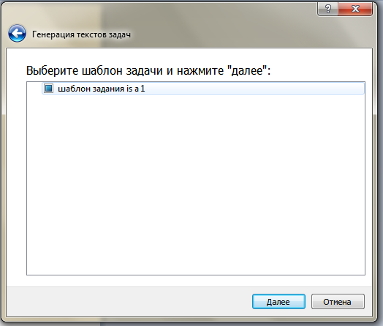
Работа с программой: выбор шаблона задачи
<номер>/19

Slide 16
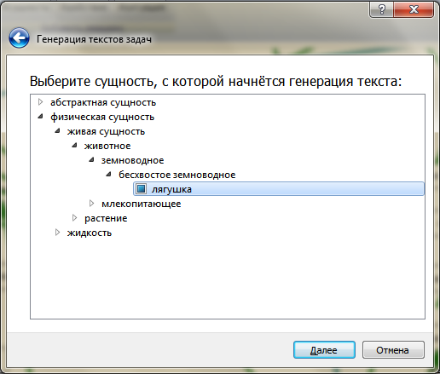
Работа с программой: выбор сущности
<номер>/19

Slide 17
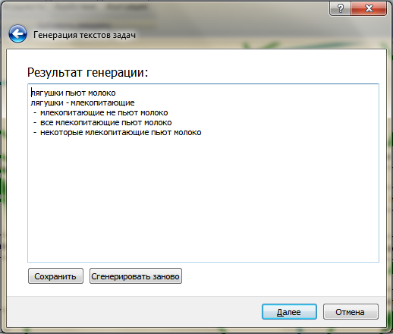
Работа с программой: получение результатов генерации
<номер>/19

Slide 18
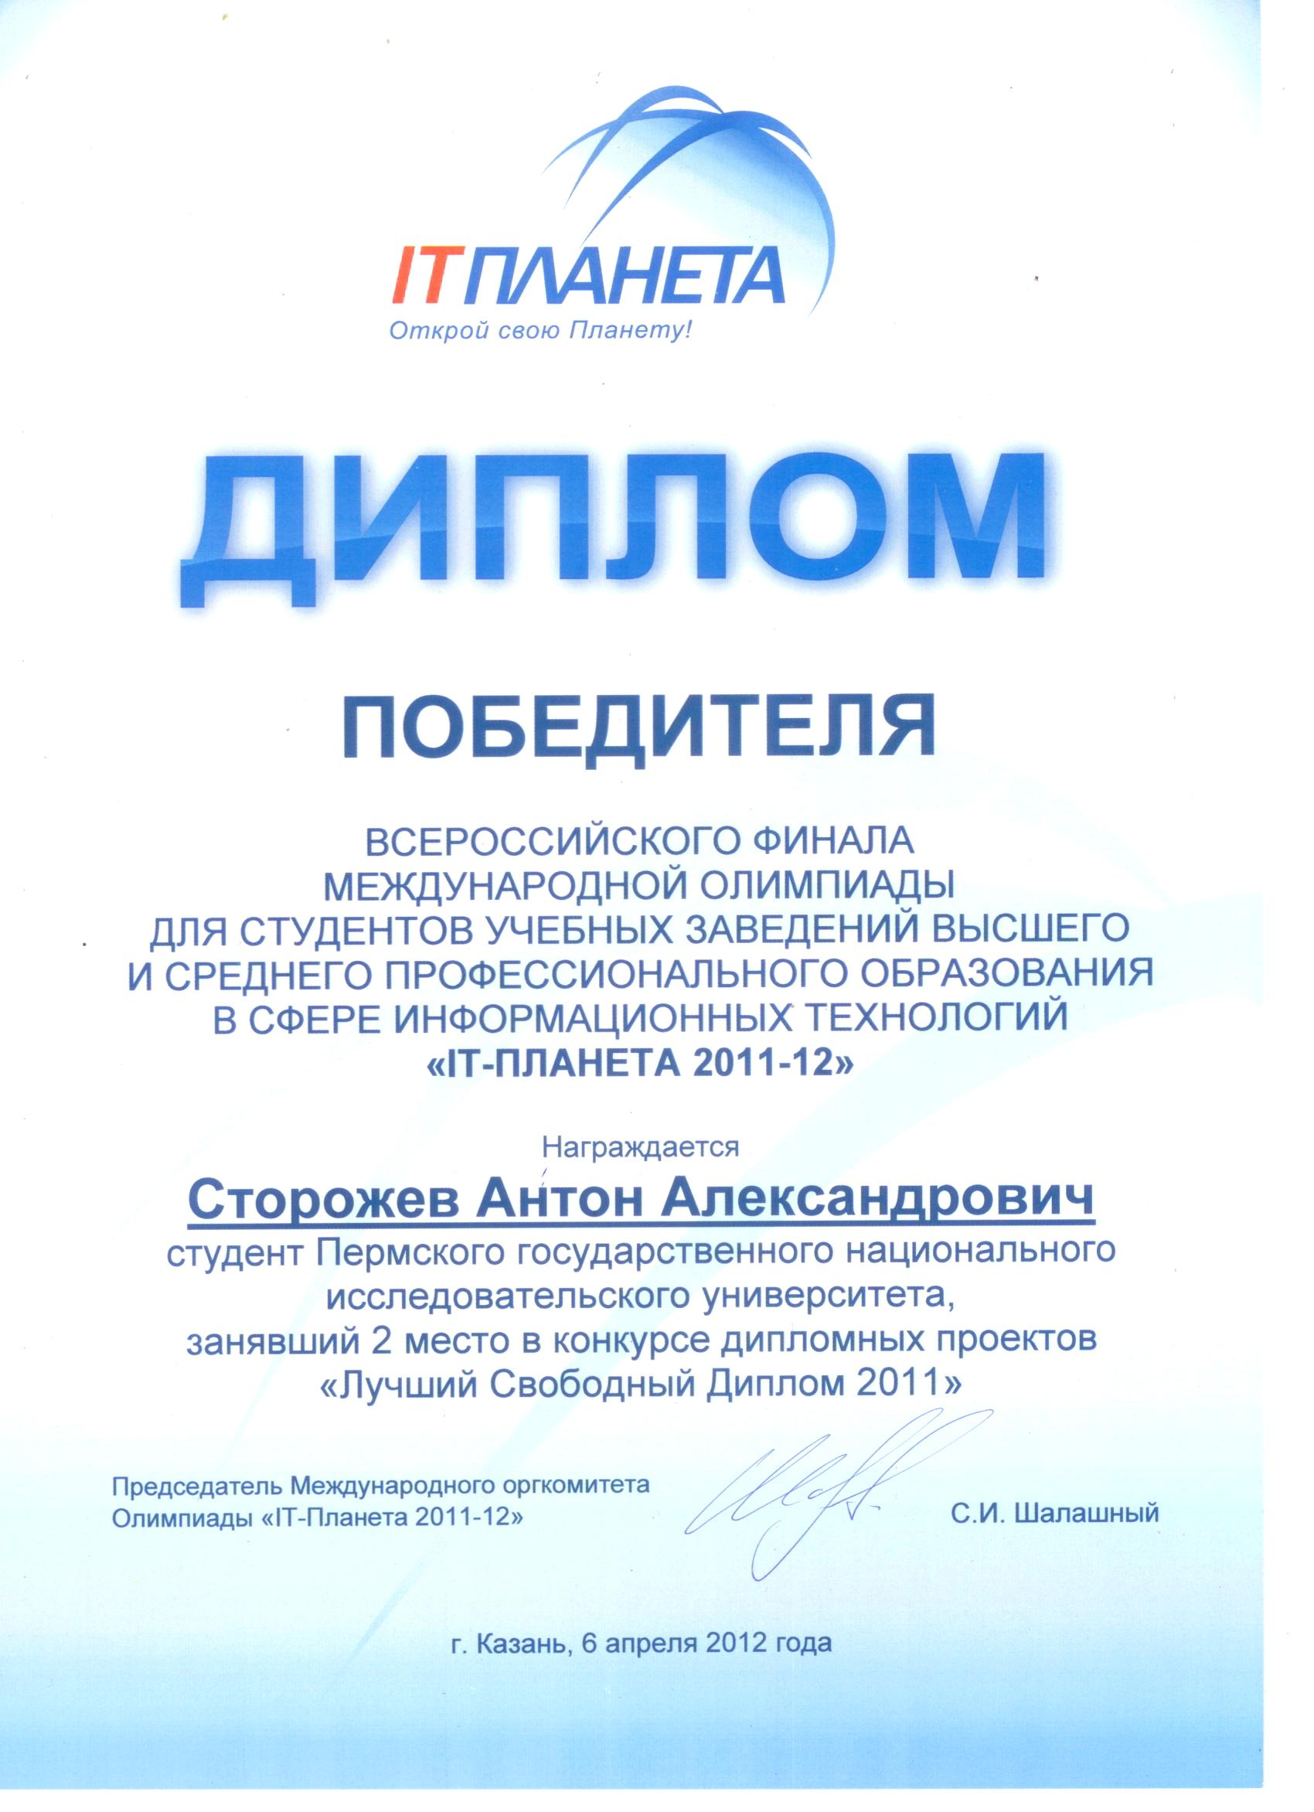
Заключение
Все поставленные задачи решены
Разработан подход к генерации
Объём исходных текстов проекта — 5000 строк.
2 место в конкурсе
«Лучший свободный диплом 2011»
Были изучены новые
технологии и получен
опыт разработки
визуального редактора
<номер>/19

Slide 19
Спасибо за внимание!
???
Сторожев Антон Александрович
ГЕНЕРАЦИЯ ТЕКСТОВ ЗАНИМАТЕЛЬНЫХ ТЕСТОВЫХ ЛОГИЧЕСКИХ ЗАДАЧ НА ОСНОВЕ ОНТОЛОГИЙ
Пермь 2012
Notes:
Спасибо за внимание, я готов ответить на ваши вопросы

